Slide 1
আজকের ক্লাসে সবাইকে স্বাগতম

Slide 3
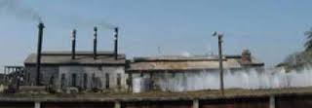
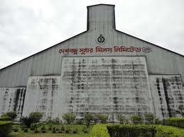
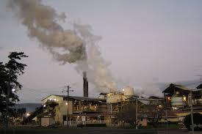
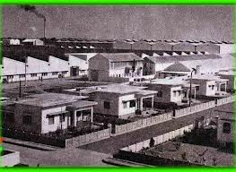
বিভিন্ন শিল্প
চামড়া শিল্প
চিনি শিল্প
ঔষধ শিল্প
কাগজ শিল্প

Slide 4
পাঠ ঘোষণাঃ
উপরের ছবিগুলোতে কী দেখছো ?
হ্যাঁ, উপরের ছবিতে বিভিন্ন শিল্পের ছবি দেখলে।আজ আমরা “পাট শিল্প ও বস্ত্র শিল্প” সম্পর্কে জানবো ও পড়বো।

Slide 5
শিখনফল
১। বাংলাদেশের বিভিন্ন শিল্প প্রতিষ্ঠানের নাম জানবে ও বলতে পারবে।
২। পাট শিল্প ও বস্ত্র শিল্প সম্পর্কে বর্ণনা করতে পারবে ও লিখতে পারবে।

Slide 6
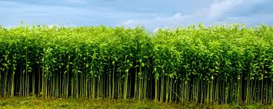
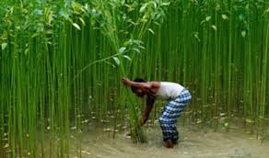
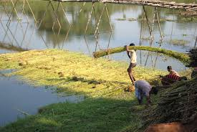
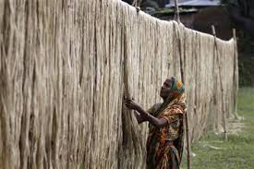
পাট উৎপাদন

Slide 7
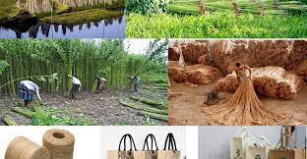

Slide 8
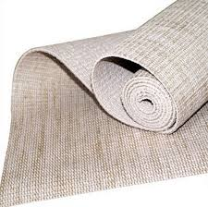
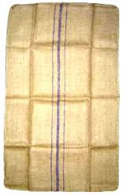
পাট দিয়ে চট ও চটের তৈরি বস্তা উৎপন্ন হয়।

Slide 9
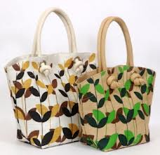
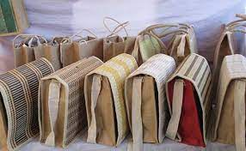
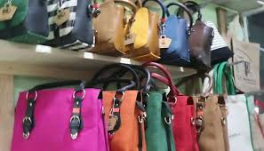
পাট দিয়ে নানা রকম ব্যাগ তৈরি হয়।

Slide 10
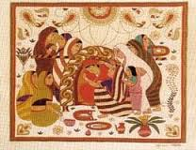
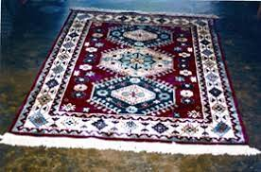
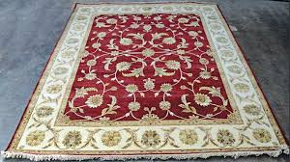
পাট দিয়ে কার্পেট তৈরি হয়।

Slide 11
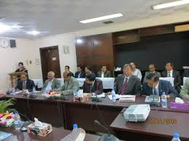
বিদেশে রপ্তানির জন্য চুক্তি ও আলোচনা।

Slide 12
প্রিয় ছাত্র ছাত্রীরা তোমরা পাঠ্য বইয়ের ৪০ পৃষ্ঠা বের করে নিরবে পাঠ করো।

Slide 13
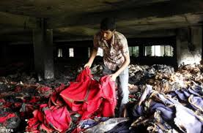
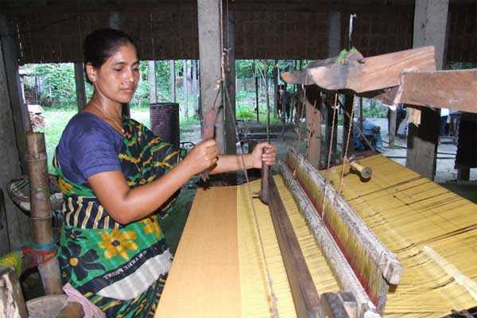
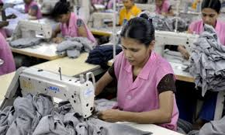
বস্ত্র শিল্প

Slide 14
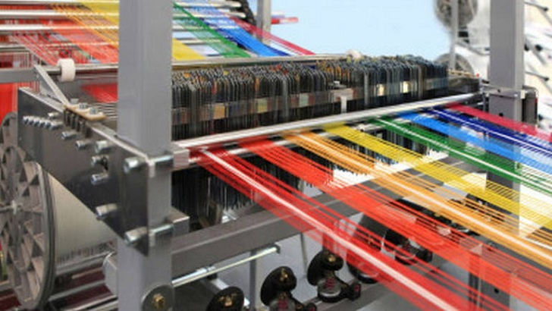
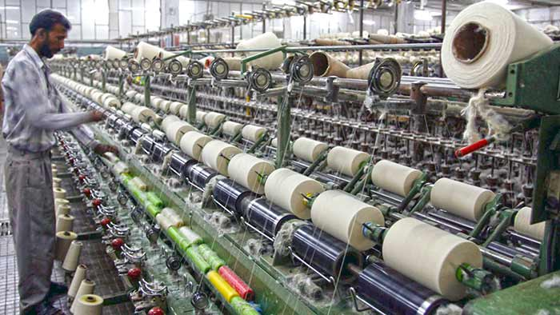
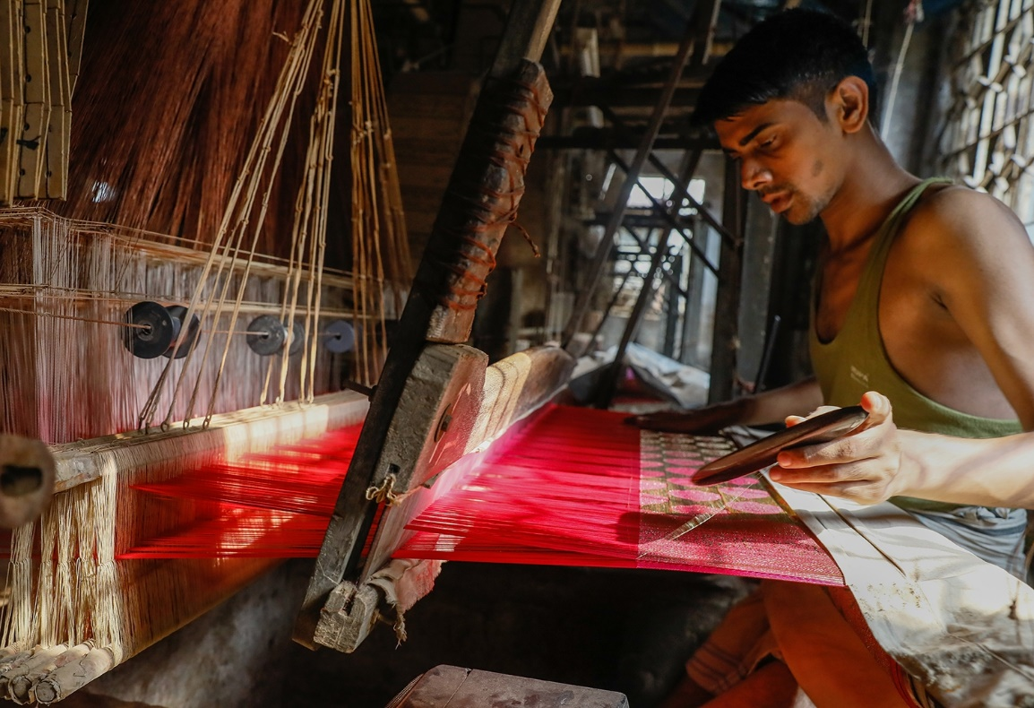
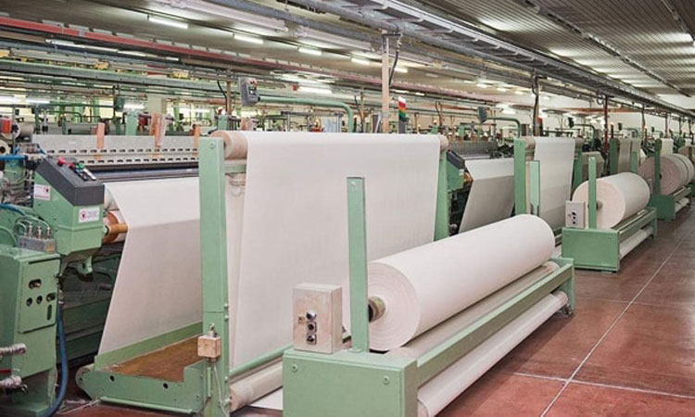

Slide 15
প্রিয় ছাত্র ছাত্রীরা তোমরা পাঠ্য বইয়ের ৪০ পৃষ্ঠা বের করে নিরবে পাঠ করো।

Slide 16
মূল্যায়নঃ
১। পাট শিল্পের বর্ণনা লিখ।
২। বস্ত্র শিল্পের বর্ণনা লিখ।

Slide 17
বাড়ির কাজঃ
দৈনন্দিন জীবনে তোমরা কি কি পাটজাত দ্রব্য ব্যবহার করো তার একটি তালিকা তৈরি করে আনবে।

Slide 18
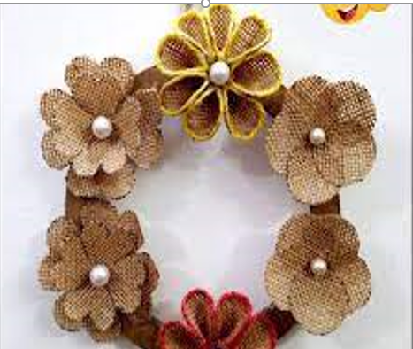
ধন্যবাদ

